Slide 1
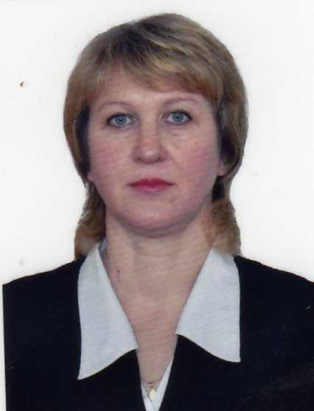
Министерство образования РМ Портфолио Хонявиной Веры Васильевны воспитателя МАДОУ «Атяшевский детский сад комбинированного вида №1» Атяшевского муниципального района Республики Мордовия

Slide 2
ОБЩИЕ СВЕДЕНИЯ
Год рождения: 29.11.1968 г.
Профессиональное образование: высшее, МГУ им. Н.П.Огарева, преподаватель географии.
Диплом № УВ 436356, дата выдачи 25.06.1990г.
Стаж педагогической работы: 29лет
Общий трудовой стаж: 29 лет
Наличие квалификационной категории: первая
Дата последней аттестации: 14.12.2014г.
Занимаемая должность: воспитатель
Профессиональная переподготовка: 2016 г. - по программе ""Педагогика и методика дошкольного образования"" в ГБУ ДПО «МРИО»
№ диплома 132402510035 , дата выдачи 20 мая 2016г.
Повышение квалификации: 09.10-02.11.2017г.

Slide 3
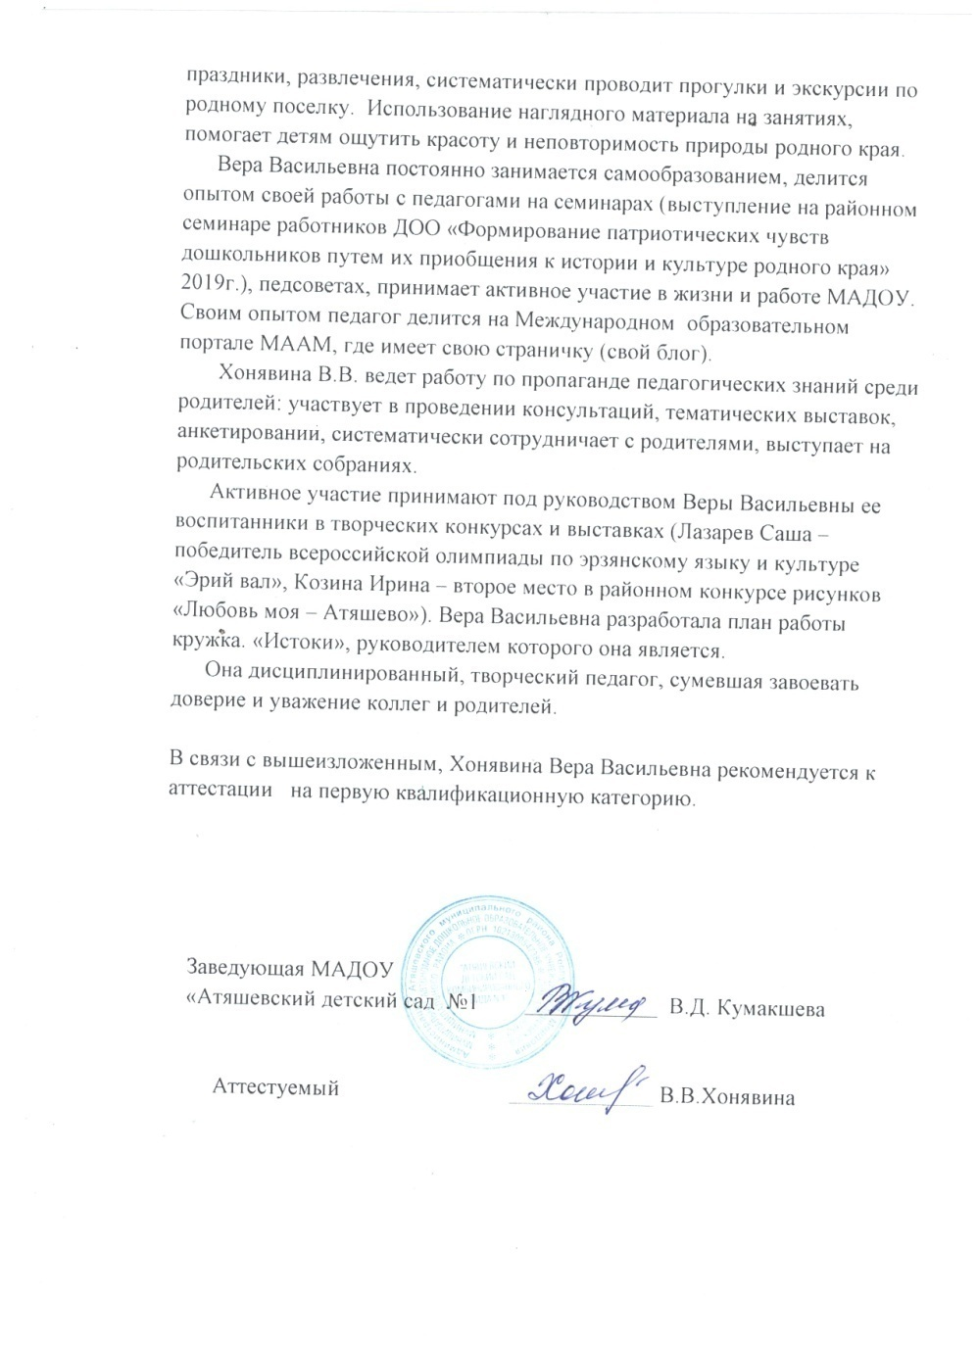

Slide 4
1. Участие в инновационной (экспериментальной) деятельности

Slide 6
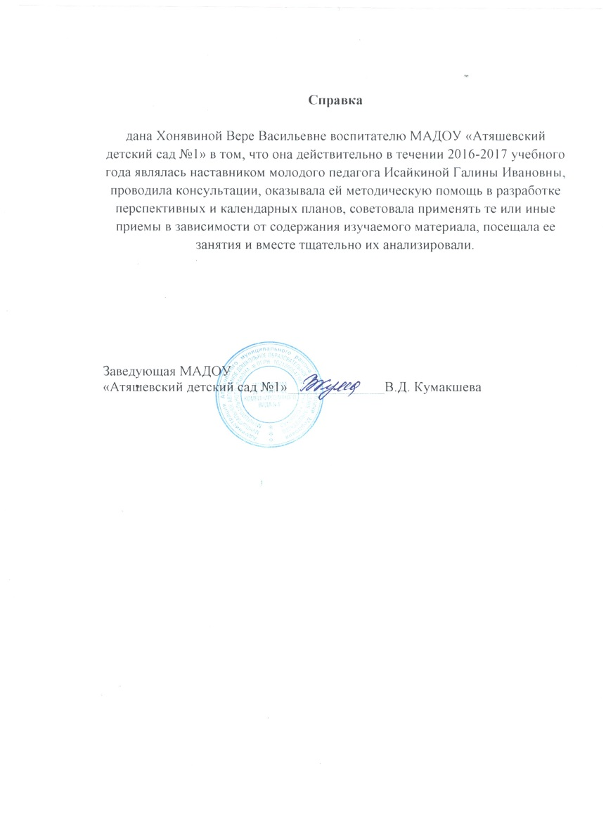
2. Наставничество

Slide 7
3. Наличие публикаций

Slide 8
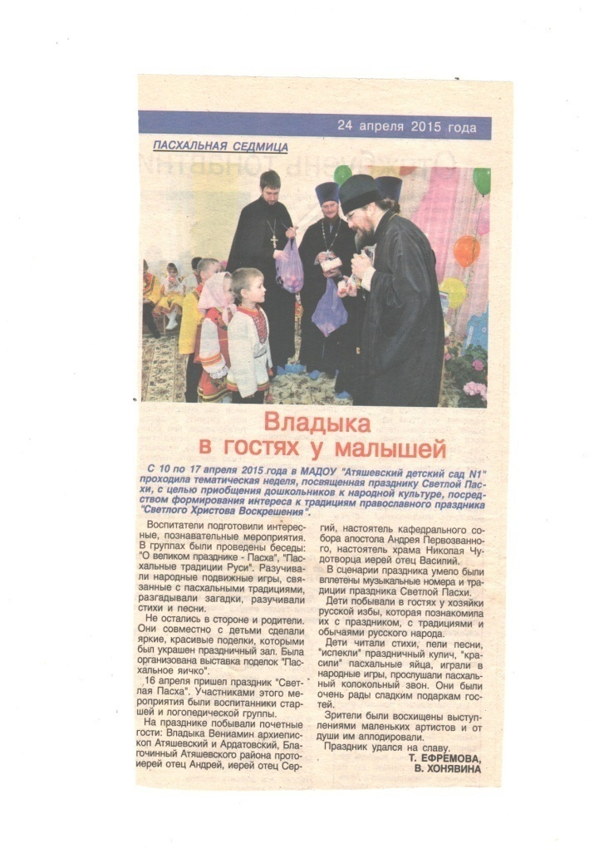

Slide 9
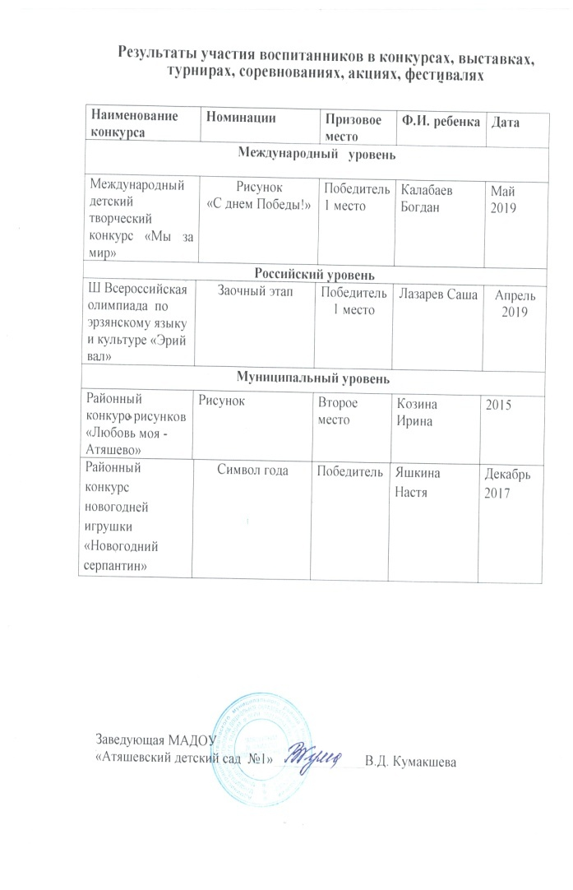
4. Результаты участия воспитанников в: конкурсах, выставках, турнирах, соревнованиях, акциях, фестивалях

Slide 12
5. Наличие авторских программ, методических пособий

Slide 13
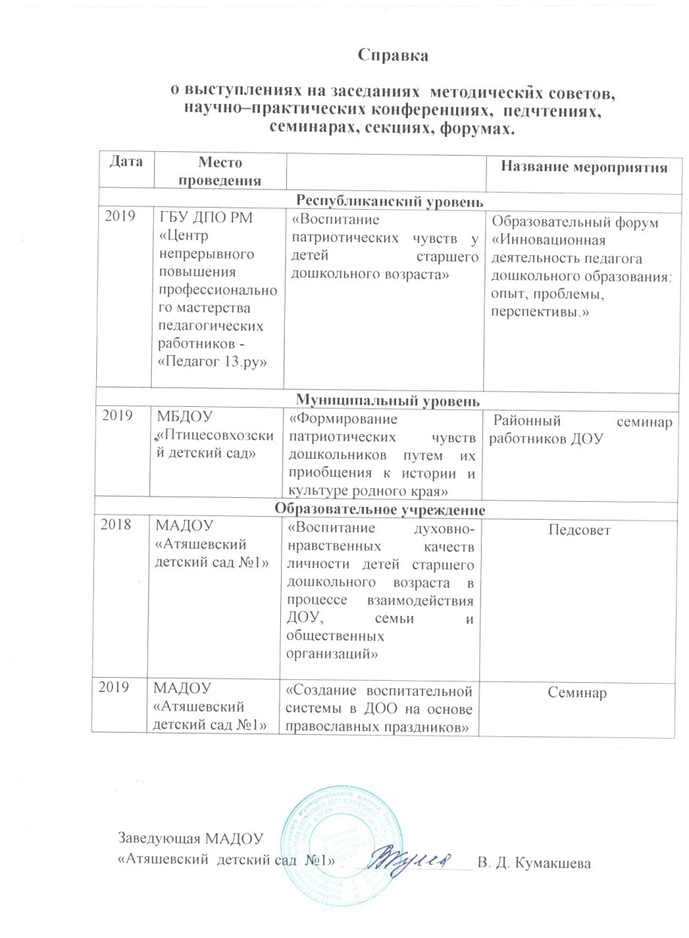
6. Выступления на заседаниях методических советов, научно-практических конференциях, педагогических чтениях, семинарах, секциях, форумах.

Slide 15
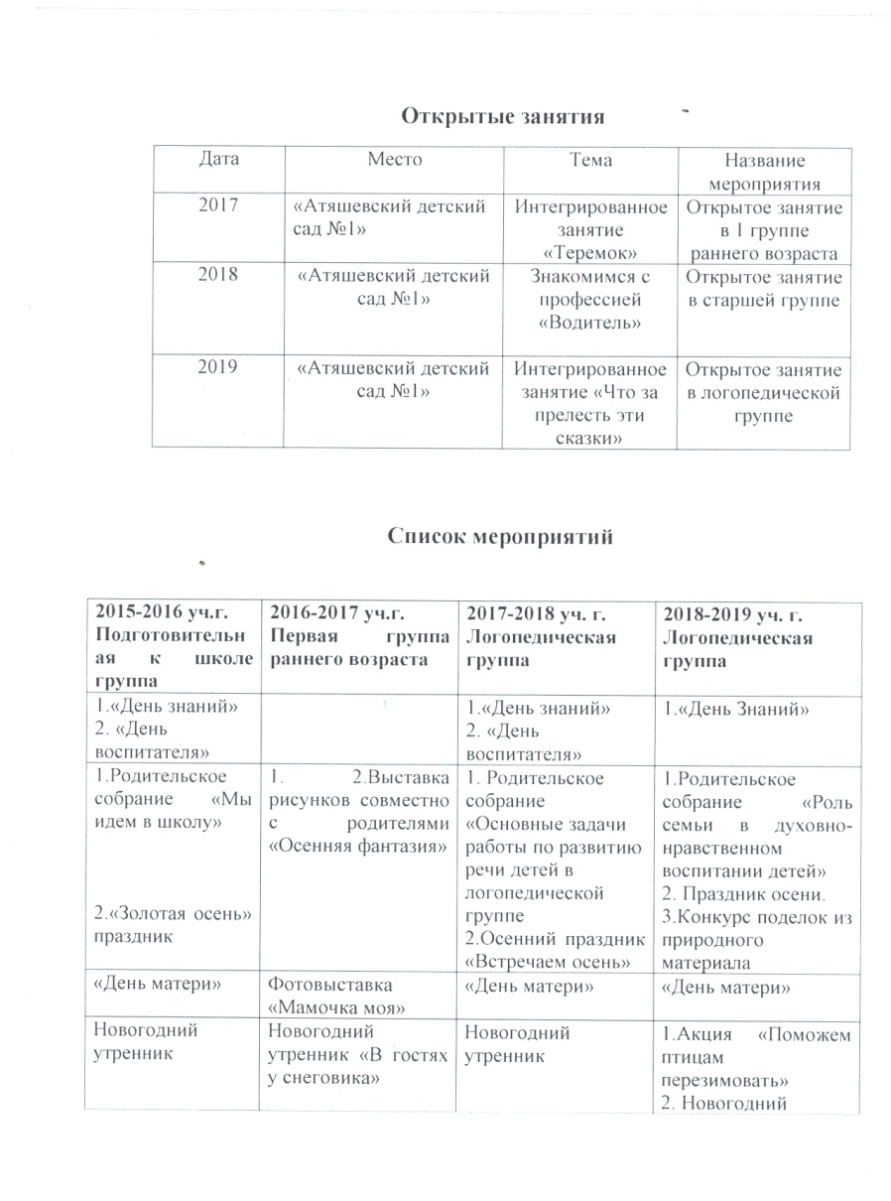
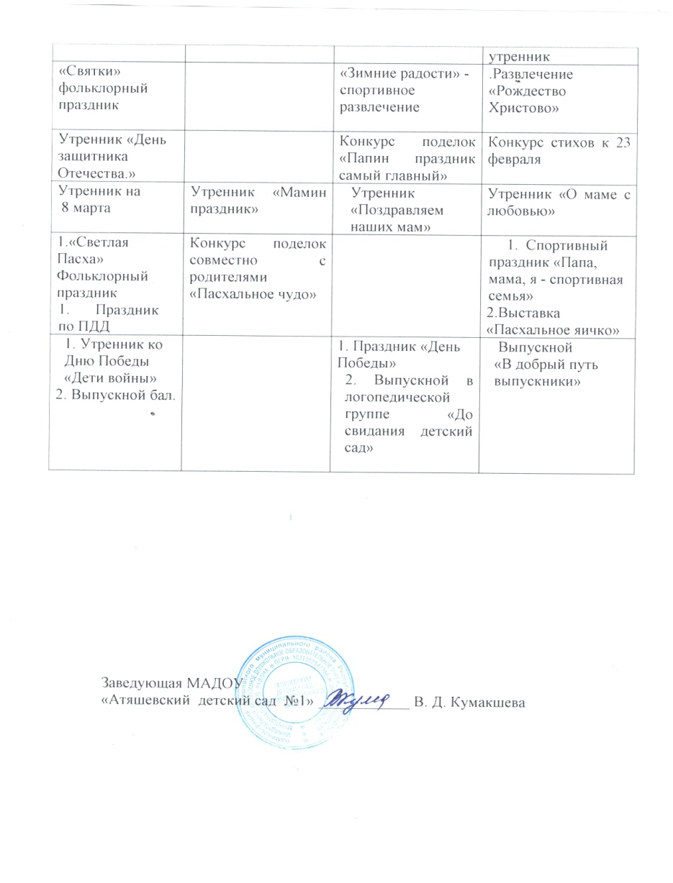
7. Проведение открытых занятий, мастер-классов, мероприятий.

Slide 16
8. Экспертная деятельность

Slide 17
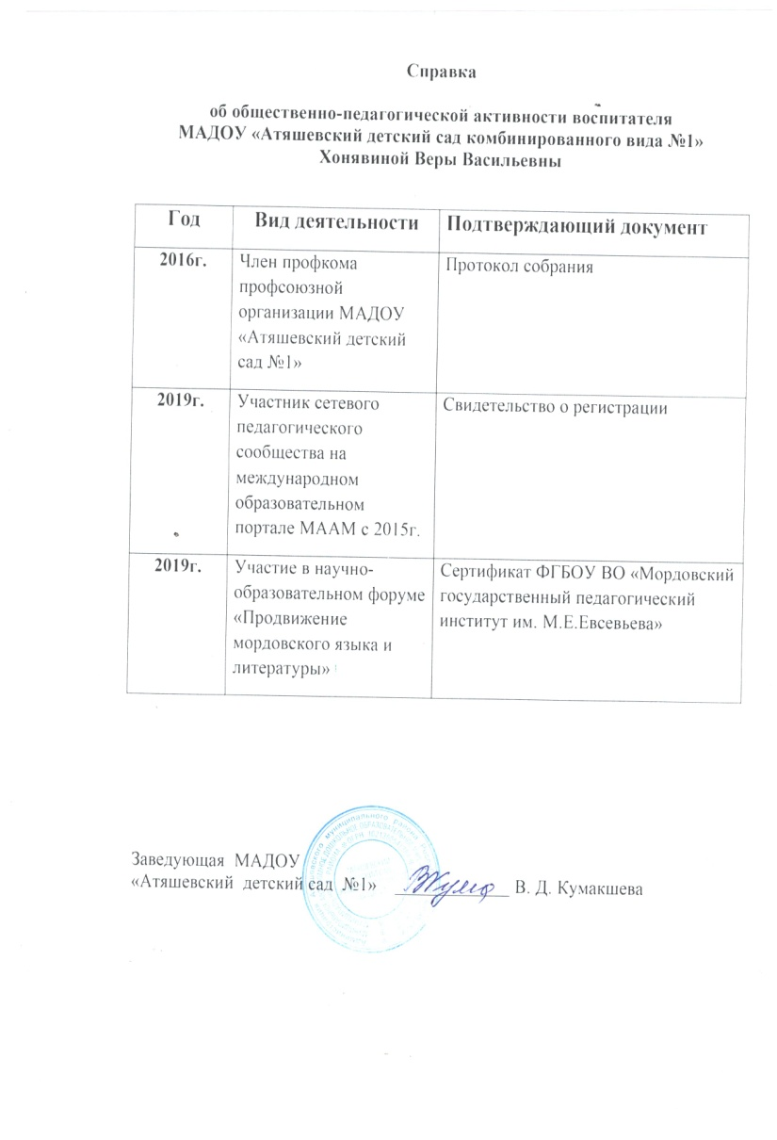
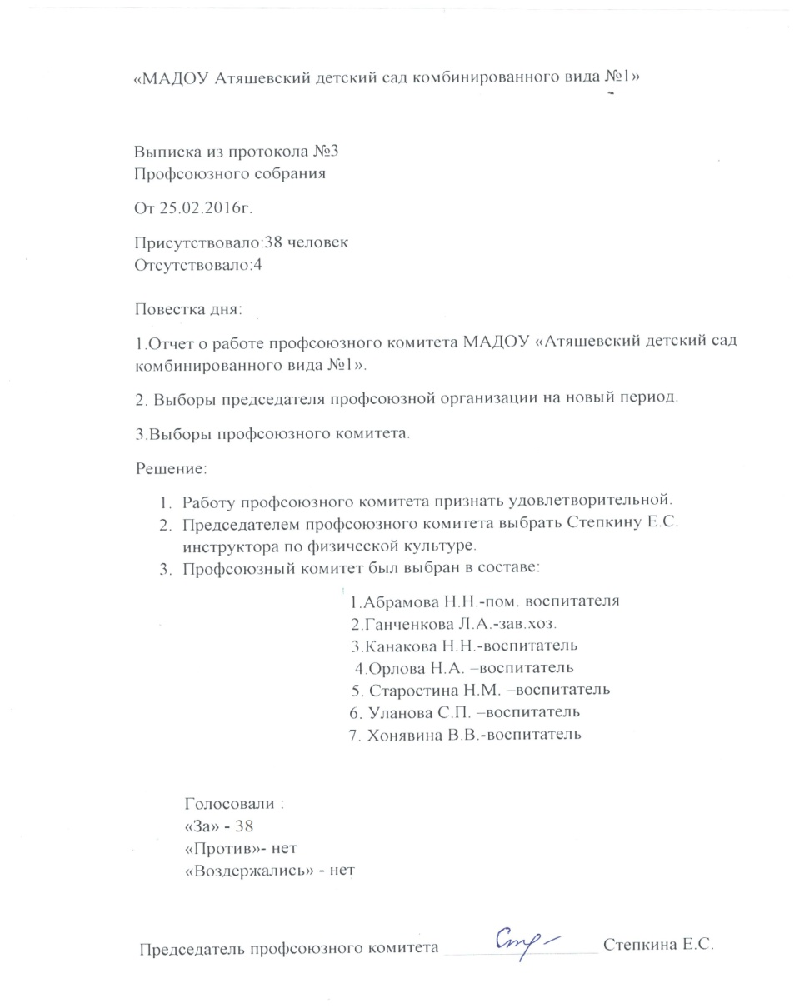
9. Общественно-педагогическая активность педагога: участие в комиссиях, педагогических сообществах, в жюри конкурсов

Slide 19
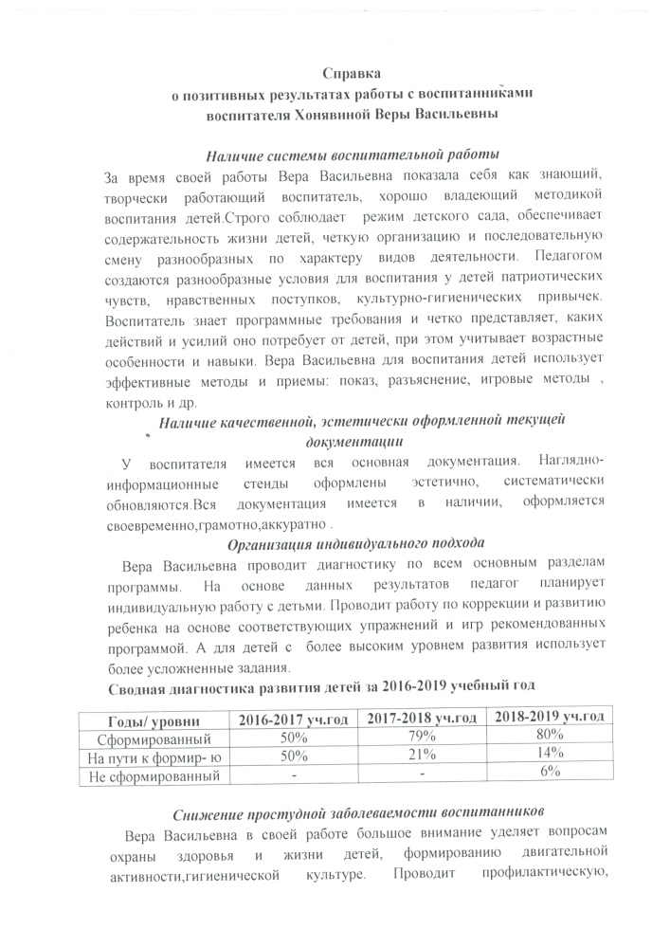
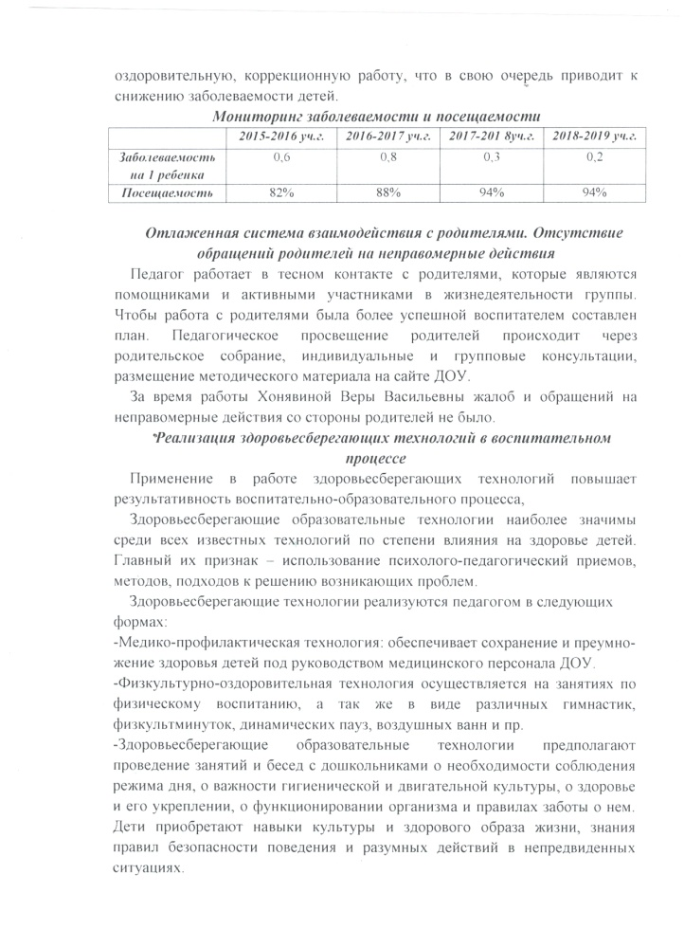
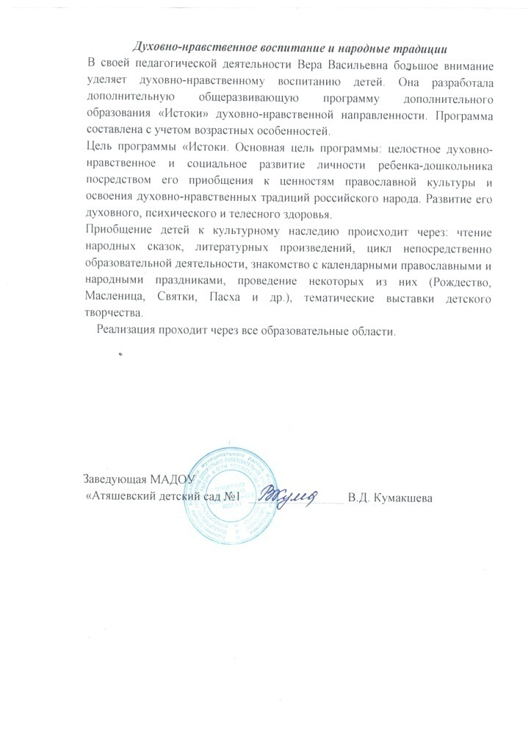
10. Позитивные результаты работы с воспитанниками

Slide 20
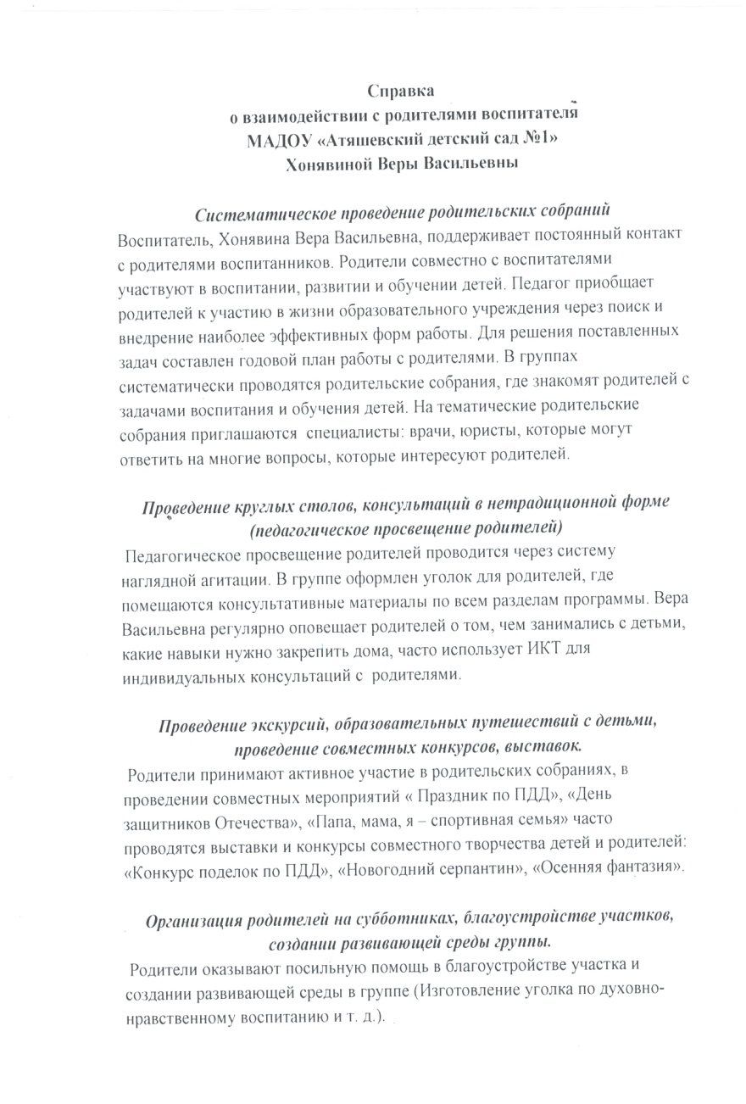
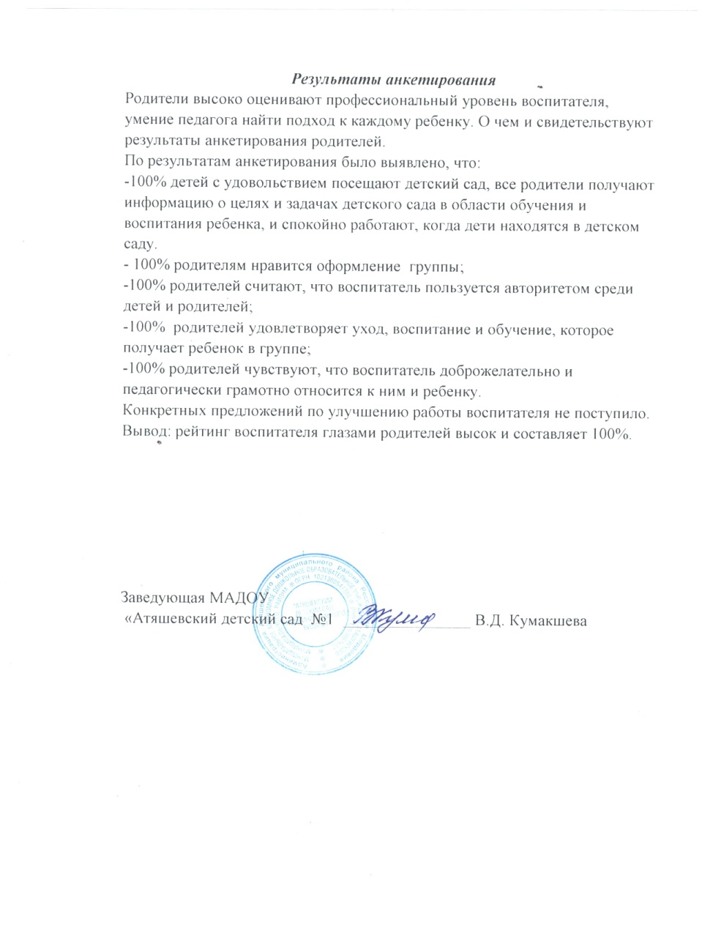
11. Качество взаимодействия с родителями

Slide 21
12. Работа с детьми из социально-неблагополучных семей

Slide 22
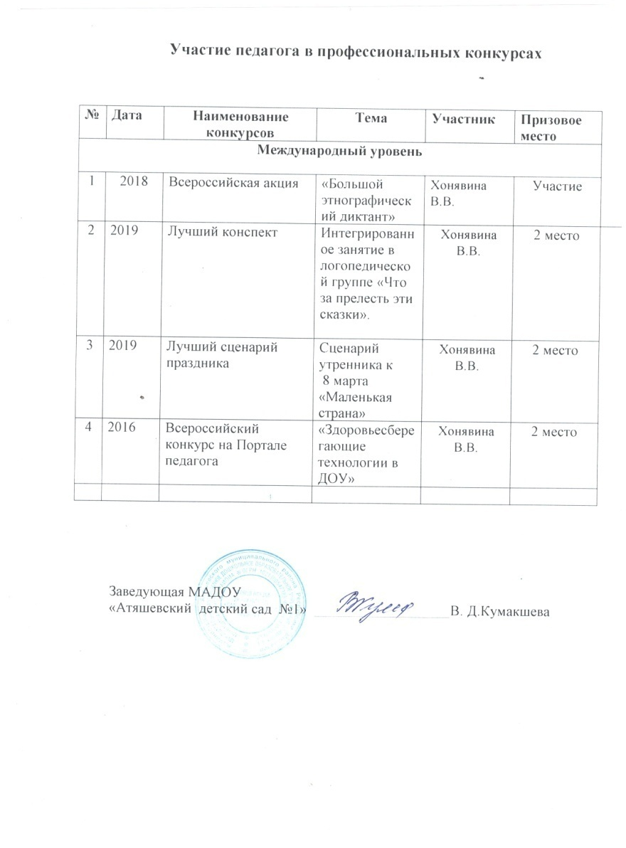
13. Участие педагога в профессиональных конкурсах

Slide 24
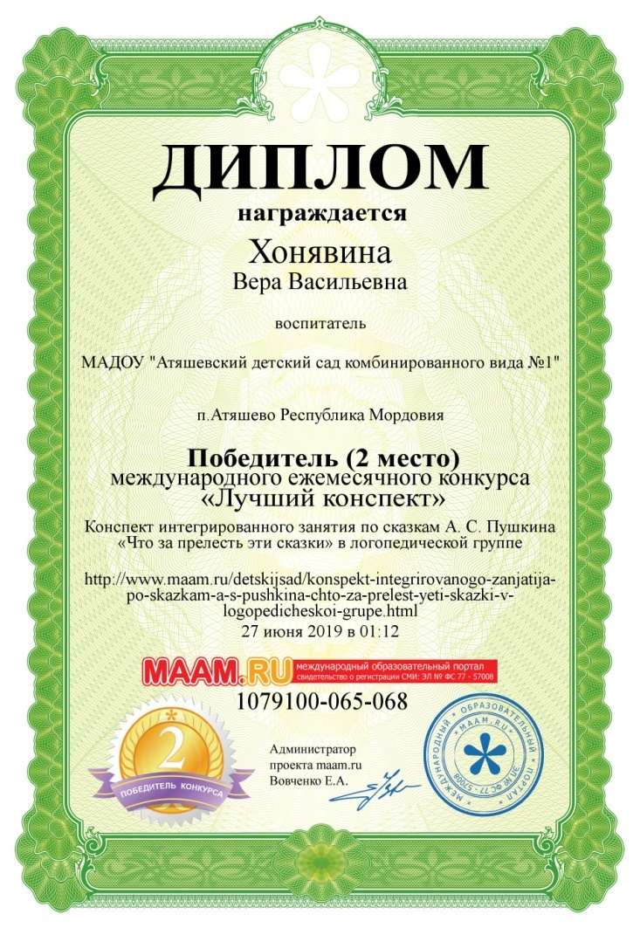

Slide 25
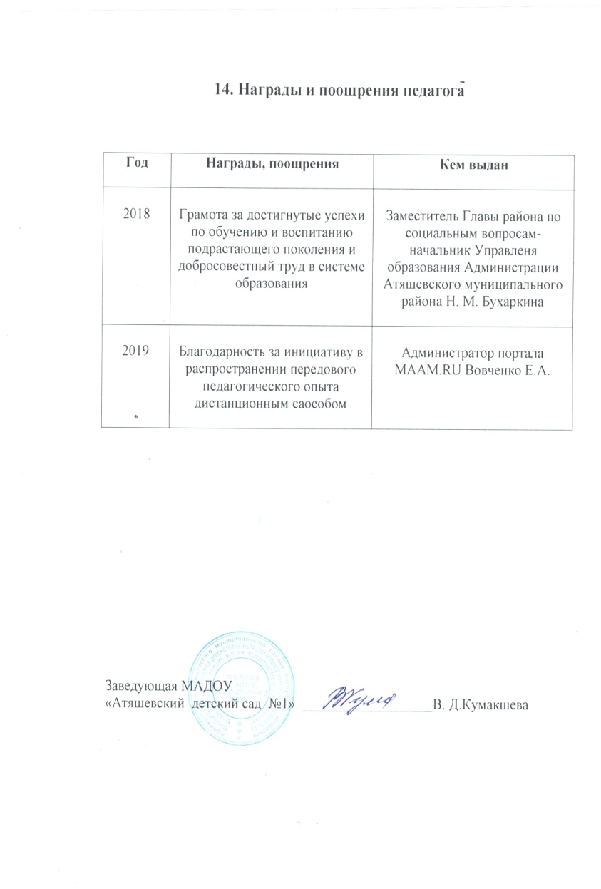
14. Награды и поощрения

